Slide 1

Oracle SQL Tuning
Bevezetés
Végrehajtás
Toon Koppelaars
Sr. IT Architect
Central Bookhouse

Slide 2
CB ténylap
TX adatbázis, R8.1.7.1
  Terjesztés 500 kiadónak és 1200 könyvesboltnak
    Naponta >150K könyv terjesztése
  800 munkamenet, 40+ felhasználási terület
  80 (60) Gbyte, 1700 tábla
  1M sor forráskód, 7000 tárolt objektum
  1500 űrlap (Designer 1.3.2)
DWH adatbázis, R8.1.7.1
  50 munkamenet, 5 felhasználási terület
  100 (80) Gbyte, 350 tábla
  300K sor forráskód, 1500 tárolt objektum
  100 html jelentés (Webserver 3)
  Üzleti objektumok

Slide 3

Áttekintés
Alapozás
  Optimalizáló, költség vs. szabály, adattárolás,
  SQL végrehajtási fázisok, …
Végrehajtási tervek létrehozása és
olvasása
  Elérési utak, egyetlen tábla, összekapcsolás, …
Eszközök
  Követőfájlok, SQL tippek, analyze/dbms_stat
Adattárház jellemzők
  Csillag lekérdezés és bittérkép indexelés
  ETL
Elérhető-e a 7, 8, 8i, 9i verzióban?

Slide 4
Célok
Végrehajtási tervek olvasása
    Táblaelérés
    Indexelérés
    Összekapcsolás
    Allekérdezések
Végrehajtási tervek megértése
    Teljesítmény megértése
    SQL optimalizáció alapjainak megértése
Úgy gondolkodjunk, hogy mi hogy hajtanánk végre

Slide 5
Következik…
Alapfogalmak (13)
  Háttérinformáció
SQL végrehajtás (50)
  Olvasás + értés

Slide 6
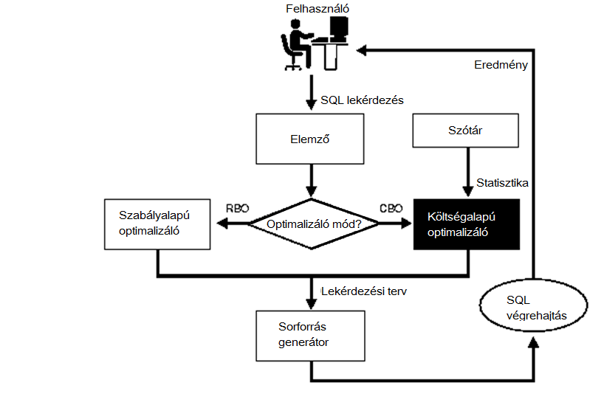
Optimalizáló áttekintés
Szintaxis +szemantika ellenőrzése
Tervleírás generálása
Terv végrehajtása
Terv átalakítása „végrehajthatóvá”

Slide 7
Költség vs. Szabály
Szabály
  Rögzített heurisztikus szabályok határozzák meg a tervet
    „Indexen keresztül elérés gyorsabb, mint az egész tábla átnézése”
    „teljesen megegyező index jobb, mint a részben megegyező index”
    …
Költség (2 mód)
  Az adatstatisztikák szerepet játszanak a terv meghatározásában
    Legjobb átfutás: minden sort minél hamarabb
      Először számoljon, aztán gyorsan térjen vissza
    Legjobb válaszidő: az első sort minél hamarabb
      Számítás közben már térjen vissza (ha lehetséges)

Slide 8
Melyiket hogyan állítjuk be?
Példány szinten: Optimizer_Mode paraméter
  Szabály
  Választás
    statisztikáknál CBO (all_rows), egyébként RBO
  First_rows, First_rows_n (1, 10, 100, 1000)
  All_rows
Munkamenet szinten:
  Alter session set optimizer_mode=<mode>;
Utasítás szinten:
  SQL szövegben elhelyezett tippek mutatják a használandó módot

Slide 9
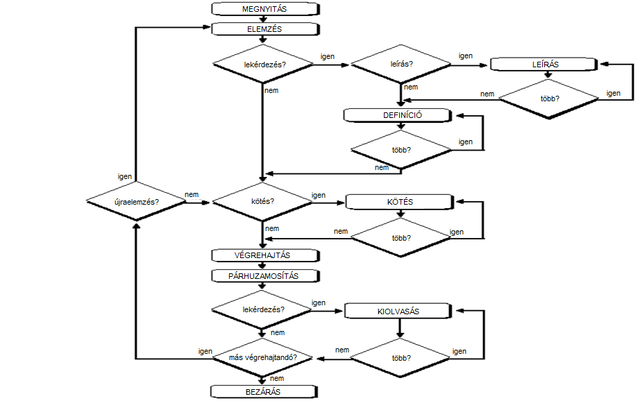
SQL végrehajtás: DML vs. lekérdezések
Leírás és definíció
Kötés
Kiolvasás

Slide 10
DML vs. Lekérdezések
Megnyitás => Elemzés => Végrehajtás (=> Kiolvasás^{n})
SELECT ename,salary
FROM emp
WHERE salary>100000
UPDATE emp
SET commission=‘N’
WHERE salary>100000
KLIENS SZERVER
Kliens általi
kiolvasás
Ugyanaz az SQL
optimalizáció
Minden beolvasást belsőleg
az SQL végrehajtó végez el
=> SQL =>
<= Adat vagy visszatérési kód<=

Slide 11
Adattárolás: Táblák
Az Oracle az összes adatot adatfájlokban tárolja
  Hely és méret DBA által meghatározott
  Logikailag táblaterekbe csoportosítva
  Minden fájlt egy relatív fájlszám (fno) azonosít
Az adatfájl adatblokkokból áll
  Mérete egyenlő a db_block_size paraméterrel
  Minden blokkot a fájlbeli eltolása azonosít
Az adatblokkok sorokat tartalmaznak
  Minden sort a blokkban elfoglalt helye azonosít
ROWID: <Blokk>.<Sor>.<Fájl>

Slide 12
Adattárolás: Táblák
x. fájl
1. blokk
2. blokk
3. blokk
4. blokk
5. blokk
… blokk
<Rec1><Rec2><Rec3>
<Rec4><Rec5><Rec6>
<Rec7><Rec8><Rec9>
…
Rowid: 00000006.0000.000X

Slide 13
Adattárolás: Indexek
Kiegyensúlyozott fák
  Indexelt oszlop(ok) rendezett tárolása külön
    a NULL érték kimarad az indexből
  A mutatószerkezet logaritmikus keresést tesz lehetővé
    Először az indexet érjük el, megkeressük a táblamutatót, aztán elérjük a táblát
B-fa tartalma:
  Csomópont blokkok
    Más csomópontokhoz vagy levelekhez tartalmaz mutatókat
  Levélblokkok
    A tényleges indexelt adatot tartalmazzák
    Tartalmaznak rowid-ket (sormutatókat)
Szintén blokkokban tárolódik az adatfájlokban
  Szabadalmazott formátum

Slide 14
Adattárolás: Indexek
B-fa
Create index on emp(empno)
< BSZINT >
CSOMÓPONTOK
<100 100..200 >200
<50 50..100 100..150 150..200 200..250 >250
érték
érték
érték
érték
érték
érték
érték
érték
érték
érték
érték
érték
érték
érték
érték
érték
érték
érték
érték
érték
érték
érték
érték
érték
érték
érték
érték
érték
LEVELEK
rowid
rowid
rowid
rowid
rowid
rowid
rowid
rowid
rowid
rowid
rowid
rowid
rowid
rowid
rowid
rowid
rowid
rowid
rowid
rowid
rowid
rowid
rowid
rowid
rowid
rowid
rowid
rowid

Slide 15
Adattárolás: Indexek
Adatfájl
1. blokk
2. blokk
3. blokk
4. blokk
5. blokk
…blokk
Index
csomópont
blokk
Index
levél
blokk
Index
levél
blokk
Nincs kitüntetett sorrendje a csomópont és levél blokkoknak

Slide 16
Tábla és Index I/O
Az I/O blokk szinten történik
  LRU lista vezérli, kinek „jut hely” a gyorsítótárban
Lemez
Memória: SGA -
puffer gyorsítótár (x blokkok)
Adatfájl
Adat-
elérés
I/O
SQL Végrehajtó

Slide 17
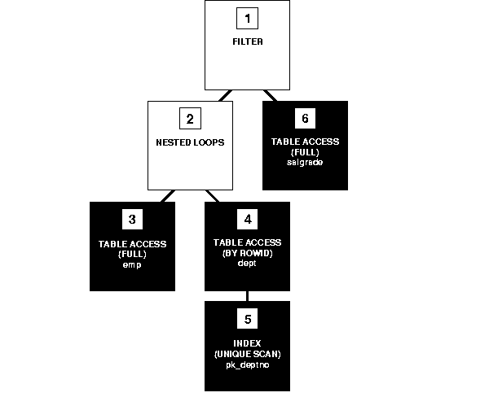
Tervmagyarázó eszköz
“Explain plan for <SQL-utasítás>”
  Elmenti a tervet (sorforrások + műveletek) Plan_Table-be
  Plan_Table nézete (vagy külső eszköz) formázza olvasható tervvé
1
>Filter
>….NL
>……..TA-full
>……..TA-rowid
>…………Index Uscan
>….TA-full
2
3
4
5
6

Slide 18
Tervmagyarázó eszköz
create table PLAN_TABLE (
statement_id varchar2(30), operation varchar2(30),
options varchar2(30), object_owner varchar2(30),
object_name varchar2(30), id numeric,
parent_id numeric, position numeric,
cost numeric, bytes numeric);
create or replace view PLANS(STATEMENT_ID,PLAN,POSITION) as
select statement_id,
rpad('>',2*level,'.')||operation||
decode(options,NULL,'',' (')||nvl(options,' ')||
decode(options,NULL,'',') ')||
decode(object_owner,NULL,'',object_owner||'.')||object_name plan,
position
from plan_table
start with id=0
connect by prior id=parent_id
and prior nvl(statement_id,'NULL')=nvl(statement_id,'NULL')

Slide 19
Végrehajtási tervek
Egyetlen tábla index nélkül
Egyetlen tábla indexszel
Összekapcsolások
  Skatulyázott ciklusok
  Összefésüléses rendezés
  Hasítás1 (kicsi/nagy), hasítás2 (nagy/nagy)
Speciális műveletek

Slide 20
Egyetlen tábla, nincs index (1.1)
SELECT *
FROM emp;
>.SELECT STATEMENT
>...TABLE ACCESS full emp
Teljes táblabeolvasás (FTS)
  Minden blokk beolvasása sorozatban a puffer gyorsítótárba
    Másik neve “buffer-gets”
    Többszörös blokk I/O-val (db_file_multiblock_read_count)
    Amíg a magas vízszintjelzőt el nem érjük (truncate újraindítja, delete nem)
  Blokkonként: kiolvasás + minden sor visszaadása
    Aztán a blokk visszarakása a LRU-végen az LRU listába (!)
    Minden más művelet a blokkot az MRU-végre rakja

Slide 21
Egyetlen tábla, nincs index(1.2)
SELECT *
FROM emp
WHERE sal > 100000;
>.SELECT STATEMENT
>...TABLE ACCESS full emp
Teljes táblabeolvasás szűréssel
  Minden blokk beolvasása
  Blokkonként beolvasás, szűrés, aztán sor visszaadása
    Az egyszerű where-feltételek nem látszanak a tervben
    FTS-nél: sorok-be < sorok-ki

Slide 22
Egyetlen tábla, nincs index (1.3)
SELECT *
FROM emp
ORDER BY ename;
>.SELECT STATEMENT
>...SORT order by
>.....TABLE ACCESS full emp
FTS, aztán rendezés a rendezendő mező(kö)n
  „Aztán”, tehát a rendezés addig nem ad vissza adatot, amíg a szülő sorforrás nem teljes
  SORT order by: sorok-be = sorok-ki
  Kis rendezések a memóriában (SORT_AREA_SIZE)
  Nagy rendezések a TEMPORARY táblatéren
    Lehet, hogy nagy mennyiségű I/O

Slide 23
Egyetlen tábla, nincs index (1.3)
SELECT *
FROM emp
ORDER BY ename;
Emp(ename)
>.SELECT STATEMENT
>...TABLE ACCESS full emp
>.....INDEX full scan i_emp_ename
Ha a rendezendő mező(kö)n van index
  Index Full Scan
  CBO használja az indexet, ha a mód = First_Rows
  Ha használja az indexet => nem kell rendezni

Slide 24
Egyetlen tábla, nincs index(1.4)
SELECT job,sum(sal)
FROM emp
GROUP BY job;
>.SELECT STATEMENT
>...SORT group by
>.....TABLE ACCESS full emp
FTS , aztán rendezés a csoportosító mező(kö)n
  FTS csak a job és sal mezőket olvassa ki
    Kis köztes sorméret => gyakrabban rendezhető a memóriában
  SORT group by: sorok-be >> sorok-ki
  A rendezés kiszámolja az aggregátumokat is

Slide 25
Egyetlen tábla, nincs index (1.5)
SELECT job,sum(sal)
FROM emp
GROUP BY job
HAVING sum(sal)>200000;
>.SELECT STATEMENT
>...FILTER
>.....SORT group by
>.......TABLE ACCESS full emp
HAVING szűrés
  Csak a having feltételnek megfelelő sorokat hagyja meg

Slide 26
Egyetlen tábla, nincs index(1.6)
SELECT *
FROM emp
WHERE rowid=
‘00004F2A.00A2.000C’
>.SELECT STATEMENT
>...TABLE ACCESS by rowid emp
Táblaelérés rowid alapján
  Egy sor megkeresése
  Azonnal a blokkra megy és kiszűri a sort
  A leggyorsabb módszer egy sor kinyerésére
    Ha tudjuk a rowid-t

Slide 27
Egyetlen tábla, index(2.1)
SELECT *
FROM emp
WHERE empno=174;
Unique emp(empno)
>.SELECT STATEMENT
>...TABLE ACCESS by rowid emp
>.....INDEX unique scan i_emp_pk
Index egyedi keresés
  Bejárja a csomópont blokkokat, hogy megtalálja a megfelelő levélblokkot
  Megkeresi az értéket a levélblokkban (ha nem találja => kész)
  Visszaadja a rowid-t a szülő sorforrásnak
    Szülő: eléri a fájl+blokkot és visszaadja a sort

Slide 28
Index egyedi keresés (2.1)
Táblaelérés rowid alapján

Slide 29
Egyetlen tábla, index(2.2)
SELECT *
FROM emp
WHERE job=‘manager’;
emp(job)
>.SELECT STATEMENT
>...TABLE ACCESS by rowid emp
>.....INDEX range scan i_emp_job
(Nem egyedi) index intervallum keresés
  Bejárja a csomópont blokkokat, hogy megtalálja a bal szélső levélblokkot
  Megkeresi az érték első előfordulását
  Visszaadja a rowid-t a szülő sorforrásnak
    Szülő: eléri a fájl+blokkot és visszaadja a sort
  Folytatja az érték minden előfordulására
    Amíg van még előfordulás

Slide 30
Index intervallum keresés (2.2)
Táblaelérés rowid alapján

Slide 31
Egyetlen tábla, index(2.3)
SELECT *
FROM emp
WHERE empno>100;
Unique emp(empno)
>.SELECT STATEMENT
>...TABLE ACCESS by rowid emp
>.....INDEX range scan i_emp_pk
Egyedi index intervallum keresés
  Bejárja a csomópont blokkokat, hogy megtalálja a bal szélső levélblokkot a kezdőértékkel
  Megkeresi az intervallumbeli első előforduló értéket
  Visszaadja a rowid-t a szülő sorforrásnak
    Szülő: eléri a fájl+blokkot és visszaadja a sort
  Folytatja a következő érvényes előfordulással
    Amíg van előfordulás az intervallumban

Slide 32
Összefűzött indexek
Emp(job,hiredate)
Job1 Job2 Job3
Hiredates
Hiredates
Hiredates
Többszintű B-fa, mezők szerinti sorrendben

Slide 33
Egyetlen tábla, index(2.4)
SELECT *
FROM emp
WHERE job=‘manager’
AND hiredate=’01-01-2001’;
Emp(job,hiredate)
>.SELECT STATEMENT
>...TABLE ACCESS by rowid emp
>.....INDEX range scan i_emp_j_h
Teljes összefűzött index
  Felhasználja a job értékét az al-B-fához navigálásra
  Aztán megkeresi az alkalmas hiredate-eket

Slide 34
Egyetlen tábla, index(2.5)
SELECT *
FROM emp
WHERE job=‘manager’;
Emp(job,hiredate)
>.SELECT STATEMENT
>...TABLE ACCESS by rowid emp
>.....INDEX range scan i_emp_j_h
(Bevezető) Összefűzött index prefixe
  Végignézi a teljes al-B-fát a nagy B-fán belül

Slide 35
Index intervallumkeresés (2.5)
emp(job,hiredate)
job értékek
hiredate értékek
SELECT *
FROM emp
WHERE job=‘manager’;
Táblaelérés rowid alapján

Slide 36

Egyetlen tábla, index(2.6)
SELECT *
FROM emp
WHERE hiredate=’01-01-2001’;
Emp(job,hiredate)
>.SELECT STATEMENT
>...TABLE ACCESS by rowid emp
>.....INDEX range scan i_emp_j_h
Index kihagyásos keresés (korábbi verziókban FTS)
  „Ott használjunk indexet, ahol eddig soha nem használtuk”
  A bevezető mezőkön már nem kell predikátum
  A B-fát sok kis al-B-fa gyűjteményének tekinti
  Legjobban kis számosságú bevezető mezőkre működik

Slide 37
Index kihagyásos keresés (2.6)
Minden csomópontban benne van a hiredate min és max
értéke
emp(job,hiredate)
job értékek
hiredate értékek
SELECT *
FROM emp
WHERE hiredate=’01-01-2001’;

Slide 38
Egyetlen tábla, index(2.7)
SELECT *
FROM emp
WHERE empno>100
AND job=‘manager’;
Unique Emp(empno)
Emp(job)
>.SELECT STATEMENT
>...TABLE ACCESS by rowid emp
>.....INDEX range scan i_emp_job
Több index
  Szabály: heurisztikus döntéslista alapján választ
    Az elérhető indexeket rangsorolja
  Költség: kiszámolja a legtöbbet kiválasztót (azaz a legkisebb költségűt)
    Statisztikát használ

Slide 39
RBO heurisztikák
Több elérhető index rangsorolása
  Egyenlőség egy mezős egyedi indexen
  Egyenlőség láncolt egyedi indexen
  Egyenlőség láncolt indexen
  Egyenlőség egy mezős indexen
  Korlátos intervallum keresés indexben
    Like, Between, Leading-part, …
  Nem korlátos intervallum keresés indexen
    Kisebb, nagyobb (a bevezető részen)
  Általában tippel választjuk ki, melyiket használjuk

Slide 40
CBO költségszámítás
Statisztikák különböző szinteken
    Tábla:
      Num_rows, Blocks, Empty_blocks, Avg_space
    Mező:
      Num_values, Low_value, High_value, Num_nulls
    Index:
      Distinct_keys, Blevel, Avg_leaf_blocks_per_key, Avg_data_blocks_per_key, Leaf_blocks
  Az egyes indexek kiválasztóképességének számításához használjuk
    Kiválasztóképesség = a sorok hány százalékát adja vissza
      az I/O száma fontos szerepet játszik
    FTS-t is figyelembe vesszük most!

Slide 41
Egyetlen tábla, index(2.1)
SELECT *
FROM emp
WHERE empno=174;
Unique emp(empno)
>.SELECT STATEMENT
>...TABLE ACCESS by rowid emp
>.....INDEX unique scan i_emp_pk
Or,
>.SELECT STATEMENT
>...TABLE ACCESS full emp
CBO teljes táblabeolvasást használ, ha
FTS-hez szükséges I/O < # IRS-hez szükséges I/O
  FTS I/O a db_file_multiblock_read_count (dfmrc)-t használja
    Typically 16
  Egyedi keresés: (bszint + 1) +1 I/O
  FTS: ⌈táblasorok száma / dfmrc⌉ I/O

Slide 42
CBO: csomósodási tényező
Index szintű statisztika
  Mennyire jól rendezettek a sorok az indexelt értékekhez képest?
  Átlagos blokkszám, hogy elérjünk egyetlen értéket
    1 azt jelenti, hogy az intervallumkeresés olcsó
    <táblasorok száma> azt jelenti, hogy az intervallumkeresés drága
  Arra használja, hogy több elérhető intervallumkeresést rangsoroljon
Blck 1 Blck 2 Blck 3
------ ------ ------
A A A B B B C C C
Blck 1 Blck 2 Blck 3
------ ------ ------
A B C A B C A B C
Clust.fact = 1
Clust.fact = 3

Slide 43
Egyetlen tábla, index(2.2)
SELECT *
FROM emp
WHERE job=‘manager’;
emp(job)
>.SELECT STATEMENT
>...TABLE ACCESS by rowid emp
>.....INDEX range scan i_emp_job
Or,
>.SELECT STATEMENT
>...TABLE ACCESS full emp
Csomósodási tényező IRS és FTS összehasonlításában
  Ha (táblasorok / dfmrc)
  <
  (értékek száma * csomó.tény.) + bszint + meglátogatandó levél blokkok
  akkor FTS-t használunk

Slide 44
Egyetlen tábla, index(2.7)
SELECT *
FROM emp
WHERE empno>100
AND job=‘manager’;
Unique Emp(empno)
Emp(job)
>.SELECT STATEMENT
>...TABLE ACCESS by rowid emp
>.....INDEX range scan i_emp_job
Or,
>.SELECT STATEMENT
>...TABLE ACCESS by rowid emp
>.....INDEX range scan i_emp_empno
Csomó.tényező több IRS összehasonlításában
  Feltesszük, hogy a FTS túl sok I/O
  Hasonlítsuk össze (értékek száma * csomó.tény.)-t, hogy válasszunk az indexek közül
    Empno-kiválasztóképesség => értékek száma * 1 => I/O szám
    Job-kiválasztóképesség => 1 * csomó.tény. => I/O szám

Slide 45
Egyetlen tábla, index(2.8)
SELECT *
FROM emp
WHERE job=‘manager’
AND depno=10
Emp(job)
Emp(depno)
>.SELECT STATEMENT
>...TABLE ACCESS by rowid emp
>.....AND-EQUAL
>.......INDEX range scan i_emp_job
>.......INDEX range scan i_emp_depno
Több azonos rangú, egymezős index
  ÉS-EGYENLŐ: legfeljebb 5 egymezős intervallumkeresést von össze
  Kombinál több index intervallumkeresést táblaelérés előtt
    Az egye intervallumkeresések rowid-halmazait összemetszi
  CBO-nál ritkán fordul elő

Slide 46
Egyetlen tábla, index(2.9)
SELECT ename
FROM emp
WHERE job=‘manager’;
Emp(job,ename)
>.SELECT STATEMENT
>...INDEX range scan i_emp_j_e
Indexek használata táblaelérés elkerülésére
  A SELECT listán levő mezőktől és a WHERE feltétel bizonyos részein
  Nincs táblaelérés, ha az összes mező indexben van

Slide 47
Egyetlen tábla, index(2.10)
SELECT count(*)
FROM big_emp;
Big_emp(empno)
>.SELECT STATEMENT
>...INDEX fast full scan i_emp_empno
Gyors teljes index keresés (CBO only)
  Ugyanazt a több blokkos I/O-t használja, mint az FTS
  A kiválasztható indexeknek legalább egy NOT NULL mezőt kell tartalmazniuk
  A sorok levélblokk sorrendben adódnak vissza
    Nem indexelt mezők sorrendben

Slide 48
Összekapcsolás, skatulyázott ciklusok(3.1)
SELECT *
FROM dept, emp;
>.SELECT STATEMENT
>...NESTED LOOPS
>.....TABLE ACCESS full dept
>.....TABLE ACCESS full emp
Teljes direkt szorzat skatulyázott ciklusos összekapcsolással (NLJ)
  Init(RowSource1);
  While not eof(RowSource1)
  Loop Init(RowSource2);
  While not eof(RowSource2)
  Loop return(CurRec(RowSource1)+CurRec(RowSource2));
  NxtRec(RowSource2);
  End Loop;
  NxtRec(RowSource1);
  End Loop;
Két ciklus,
skatulyázott

Slide 49
Összekapcsolás, összefésüléses rendező(3.2)
SELECT *
FROM emp, dept
WHERE emp.d# = dept.d#;
>.SELECT STATEMENT
>...MERGE JOIN
>.....SORT join
>.......TABLE ACCESS full emp
>.....SORT join
>.......TABLE ACCESS full dept
Belső összekapcsolás, nincs index: összefésüléses rendező összekapcsolás (SMJ)
  Tmp1 := Sort(RowSource1,JoinColumn);
  Tmp2 := Sort(RowSource2,JoinColumn);
  Init(Tmp1); Init(Tmp2);
  While Sync(Tmp1,Tmp2,JoinColumn)
  Loop return(CurRec(Tmp1)+CurRec(Tmp2));
  End Loop;
Sync továbbviszi a mutató(ka)t a következő egyezésre

Slide 50
Összekapcsolás (3.3)
SELECT *
FROM emp, dept
WHERE emp.d# = dept.d#;
Emp(d#)
>.SELECT STATEMENT
>...NESTED LOOPS
>.....TABLE ACCESS full dept
>.....TABLE ACCESS by rowid emp
>.......INDEX range scan e_emp_fk
Belső összekapcsolás, csak az egyik oldal indexelt
  NLJ a nem indexelt tábla teljes beolvasásával kezd
  Minden kinyert sornál az indexben keresünk egyező sorokat
    A 2. ciklusban a d# (jelenlegi) értéke elérhető!
    És felhasználható intervallumkeresésre

Slide 51
Összekapcsolások (3.4)
SELECT *
FROM emp, dept
WHERE emp.d# = dept.d#
Emp(d#)
Unique Dept(d#)
>.SELECT STATEMENT
>...NESTED LOOPS
>.....TABLE ACCESS full dept
>.....TABLE ACCESS by rowid emp
>.......INDEX range scan e_emp_fk
Or,
>.SELECT STATEMENT
>...NESTED LOOPS
>.....TABLE ACCESS full emp
>.....TABLE ACCESS by rowid dept
>.......INDEX unique scan e_dept_pk
Belső összekapcsolás, mindkét oldal indexelt
  RBO: NLJ, először a FROM utolsó tábláján FTS
  CBO: NLJ, először a FROM legnagyobb tábláján FTS
    A legnagyobb I/O nyereség FTS-nél
    Általában kisebb tábla lesz a puffer gyorsítótárban

Slide 52
Összekapcsolások (3.5)
SELECT *
FROM emp, dept
WHERE emp.d# = dept.d#
AND dept.loc = ‘DALLAS’
Emp(d#)
Unique Dept(d#)
>.SELECT STATEMENT
>...NESTED LOOPS
>.....TABLE ACCESS full dept
>.....TABLE ACCESS by rowid emp
>.......INDEX range scan e_emp_fk
Belső összekapcsolás plusz feltételekkel
  Skatulyázott ciklusok
  Mindig azzal a táblával kezdjük, amelyiken plusz feltétel van

Slide 53
Hasítás
Tábla
sorok
Hasítófüggvény
pl. Mod(cv,3)
sorok
Edények
sorok
Tartomány =
mezőértékek (cv)
Értékkészlet =
hasítás értéke
(eltolás)
sorok
SELECT *
FROM table
WHERE column = <érték>
Az értékkészlet számossága határozza meg az edények méretét
Egyenlőségi keresés where-ben

Slide 54
Összekapcsolások, Hasítás (3.6)
SELECT *
FROM dept, emp
WHERE dept.d# = emp.d#
Emp(d#), Unique Dept(d#)
>.SELECT STATEMENT
>...HASH JOIN
>.....TABLE ACCESS full dept
>.....TABLE ACCESS full emp
  Tmp1 := Hash(RowSource1,JoinColumn); -- memóriában
  Init(RowSource2);
  While not eof(RowSource2)
  Loop HashInit(Tmp1,JoinValue); -- edény megtalálása
  While not eof(Tmp1)
  Loop return(CurRec(RowSource2)+CurRec(Tmp1));
  NxtHashRec(Tmp1,JoinValue);
  End Loop; NxtRec(RowSource2);
  End Loop;

Slide 55
Összekapcsolások, Hasítás (3.6)
Explicit engedélyezni kell az init.ora fájlban:
  Hash_Join_Enabled = True
  Hash_Area_Size = <bytes>
Ha a hasított tábla nem fér bele a memóriába
  1. sorforrás: átmeneti hasító cluster keletkezik
    És kiíródik a lemezre (I/O) partíciónként
  2. sorforrás szintén konvertálódik ugyanazzal a hasítófüggvénnyel
  Edényenként a sorok összehasonlításra kerülnek
    Egy edénynek bele kell férnie a memóriába, különben rossz teljesítmény

Slide 56
Allekérdezés (4.1)
SELECT dname, deptno
FROM dept
WHERE d# IN
(SELECT d#
FROM emp);
>.SELECT STATEMENT
>...NESTED LOOPS
>.....VIEW
>.......SORT unique
>.........TABLE ACCESS full emp
>.....TABLE ACCESS by rowid dept
>.......INDEX unique scan i_dept_pk
Átalakítás összekapcsolássá
  Átmeneti nézet keletkezik, amely hajtja a skatulyázott ciklust

Slide 57
Allekérdezés, korrelált(4.2)
SELECT *
FROM emp e
WHERE sal >
(SELECT sal
FROM emp m
WHERE m.e#=e.mgr#)
>.SELECT STATEMENT
>...FILTER
>.....TABLE ACCESS full emp
>.....TABLE ACCESS by rowid emp
>.......INDEX unique scan i_emp_pk
Skatulyázott ciklus-szerű FILTER
  Az 1. sorforrás minden sorára végrehajtja a 2. sorforrást és szűri az allekérdezés feltételére
  Az allekérdezés átírható az EMP tábla ön-összekapcsolásává

Slide 58
Allekérdezés, korrelált (4.2)
SELECT *
FROM emp e, emp m
WHERE m.e#=e.mgr#
AND e.sal > m.sal;
>.SELECT STATEMENT
>...NESTED LOOPS
>.....TABLE ACCESS full emp
>.....TABLE ACCESS by rowid emp
>.......INDEX unique scan i_emp_pk
Allekérdezés átírása összekapcsolássá
  Az allekérdezés átírható EXISTS-allekérdezéssé is

Slide 59
Allekérdezés, korrelált(4.2)
SELECT *
FROM emp e
WHERE exists
(SELECT ‘less salary'
FROM emp m
WHERE e.mgr# = m.e#
and m.sal < e.sal);
>.SELECT STATEMENT
>...FILTER
>.....TABLE ACCESS full emp
>.....TABLE ACCESS by rowid emp
>.......INDEX unique scan i_emp_pk
Allekérdezés átírása EXISTS allekérdezéssé
  Az 1. sorforrás minden sorára végrehajtja a 2. sorforrást és szűri a 2. sorforrás kinyerését

Slide 60
Összefűzés (4.3)
SELECT *
FROM emp
WHERE mgr# = 100
OR job = ‘CLERK’;
Emp(mgr#)
Emp(job)
>.SELECT STATEMENT
>...CONCATENATION
>.....TABLE ACCESS by rowid emp
>.......INDEX range scan i_emp_m
>.....TABLE ACCESS by rowid emp
>.......INDEX range scan i_emp_j
Összefűzés (VAGY-feldolgoás)
  Hasonló, mint amikor átírjuk 2 külön lekérdezésre
  Amelyeket azután összefűzünk
  Ha hiányzik az egyik index => teljes táblabeolvasás

Slide 61
Bel-lista iterátor (4.4)
SELECT *
FROM dept
WHERE d# in (10,20,30);
Unique Dept(d#)
>.SELECT STATEMENT
>...INLIST ITERATOR
>.....TABLE ACCESS by rowid dept
>.......INDEX unique scan i_dept_pk
Iteráció felsorolt értéklistán
  Minden értékre külön végrehajtja
Ugyanaz, mint 3 VAGY-olt érték összefűzése

Slide 62
Unió (4.5)
SELECT empno
FROM emp
UNION
SELECT deptno
FROM dept;
>.SELECT STATEMENT
>...SORT unique
>.....UNION
>.......TABLE ACCESS full emp
>.......TABLE ACCESS full dept
Unió, majd egyedi rendezés
  Az al-sorforrások külön kerülnek optimalizálásra/végrehajtásra
  A kinyert sorokat összefűzzük
  A halmazelmélet miatt az elemeknek egyedinek kell lenniük (rendezés)

Slide 63
UNION
1
4
3
2
3
5

Slide 64
Minden-unió (4.6)
SELECT empno
FROM emp
UNION ALL
SELECT deptno
FROM dept;
>.SELECT STATEMENT
>...UNION-ALL
>.....TABLE ACCESS full emp
>.....TABLE ACCESS full dept
Minden-unió: az eredmény zsák, nem halmaz
  (Drága) rendezésre nincs szükség
Használjunk UNION ALL-t, ha tudjuk, hogy a zsák halmaz
(megspórolunk egy drága rendezést)

Slide 65
UNION ALL
1
4
3
2
3
5

Slide 66
Metszet (4.7)
SELECT empno
FROM emp
INTERSECT
SELECT deptno
FROM dept;
>.SELECT STATEMENT
>...INTERSECTION
>.....SORT unique
>.......TABLE ACCESS full emp
>.....SORT unique
>.......TABLE ACCESS full dept
INTERSECT
  Az al-sorforrások külön kerülnek optimalizálásra/végrehajtásra
  Nagyon hasonlít az összefésüléses rendezéshez
  A teljes sorokat rendezi és összehasonlítja

Slide 67
INTERSECT
1
4
3
2
3
5

Slide 68
Különbség (4.8)
SELECT empno
FROM emp
MINUS
SELECT deptno
FROM dept;
>.SELECT STATEMENT
>...MINUS
>.....SORT unique
>.......TABLE ACCESS full emp
>.....SORT unique
>.......TABLE ACCESS full dept
MINUS
  Az al-sorforrások külön kerülnek optimalizálásra/végrehajtásra
  Hasonlít a metszet feldolgozására
    Összehasonlítás és visszaadás helyett összehasonlítás és kizárás

Slide 69
MINUS
1
4
3
2
3
5

Slide 70

Szünet

Slide 71
Eszközök
Nyomkövetés
SQL tippek
Analizáló parancs
Dbms_Stats csomag

Slide 72
Nyomkövető fájlok
Tervmagyarázat: beletekintés végrehajtás előtt
Nyomkövetés: beletekintés végrehajtás közben
    Felhasznált CPU idő
    Eltelt idő
    Fizikai blokk I/O száma
    Gyorsítótárazott blokk I/O száma
    Sorforrásonként feldolgozott sorok száma
A munkamenetet nyomkövető módba kell állítani
    Alter session set sql_trace=true;
    Exec dbms_system.set_sql_trace_in_session(sid,s#,T/F);

Slide 73
Nyomkövető fájlok
A nyomkövető fájl az adatbázisszerveren generálódik
  TKPROF eszközzel kell formázni
  tkprof <nyomkövető fájl> <tkp-fájl> <user>/<pw>
  SQL utasításonként 2 szakasz:
call count cpu elapsed disk query current rows
------- ----- ------ -------- -------- -------- -------- --------
Parse 1 0.06 0.07 0 0 0 0
Execute 1 0.01 0.01 0 0 0 0
Fetch 1 0.11 0.13 0 37 2 2
------- ----- ------ -------- -------- -------- -------- --------
total 3 0.18 0.21 0 37 2 2

Slide 74
Nyomkövető fájlok
  2. szakasz: bővített végrehajtási terv
    Példa 4.2 (dolgozó fizetése nagyobb, mint a menedzseréé),
    #R Plan .
    2 SELECT STATEMENT
    14 FILTER
    14 TABLE ACCESS (FULL) OF 'EMP‘
    11 TABLE ACCESS (BY ROWID) OF 'EMP‘
    12 INDEX (UNIQUE SCAN) OF 'I_EMP_PK' (UNIQUE)
  Emp tartalmaz 14 rekordot
  Kettőben nincs menedzser (NULL mgr mezőérték)
  Az egyik nem létező alkalmazottra mutat
  Ketten többet keresnek, mint a menedzserük

Slide 75
Tippek
Kényszerítik az optimalizálót egy konkrét lehetőség kiválasztására
  Beágyazott megjegyzéssel valósítjuk meg
  SELECT /*+ <tipp> */ ….
  FROM ….
  WHERE ….
  UPDATE /*+ <tipp> */ ….
  WHERE ….
  DELETE /*+ <tipp> */ ….
  WHERE ….
  INSERT (ld. SELECT)

Slide 76
Tippek
  Gyakori tippek
    Full(<tab>)
    Index(<tab> <ind>)
    Index_asc(<tab> <ind>)
    Index_desc(<tab> <ind>)
    Ordered
    Use_NL(<tab> <tab>)
    Use_Merge(<tab> <tab>)
    Use_Hash(<tab> <tab>)
    Leading(<tab>)
    First_rows, All_rows, Rule

Slide 77
Analizáló parancs
A statisztikát időnként generálni kell
  Az ‘ANALYZE’ paranccsal tehető meg
  Analyze <Table | Index> <x>
  <compute | estimate | delete> statistics
  <sample <x> <Rows | Percent>>
  Analyze table emp estimate statistics sample 30 percent;
Az ANALYZE támogatása megszűnik

Slide 78
Dbms_Stats csomag
Az analizáló parancs utódja
    Dbms_stats.gather_index_stats(<owner>,<index>,
    <blocksample>,<est.percent>)
    Dbms_stats.gather_table_stats(<owner>,<table>,
    <blocksample>,<est.percent>)
    Dbms_stats.delete_index_stats(<owner>,<index>)
    Dbms_stats.delete_table_stats(<owner>,<table>)
SQL>exec dbms_stats.gather_table_status(‘scott’,’emp’,null,30);

Slide 79
Adattárház jellemzők
Hagyományos csillag lekérdezés
Bittérkép indexek
  Bittérkép egyesítése, átalakítása rowid-dé
  Egyetlen táblás lekérdezés
Csillag lekérdezés
  Több táblás

Slide 80
Hagyományos csillag lekérdezés
SELECT f.*
FROM a,b,f
WHERE a.pk = f.a_fk
AND b.pk = f.b_fk
AND a.t = … AND b.s = …
A(pk), B(pk)
F(a_fk), F(b_fk)
>.SELECT STATEMENT
>...NESTED LOOPS
>.....NESTED LOOPS
>.......TABLE ACCESS full b
>.......TABLE ACCESS by rowid fact
>.........INDEX range scan i_fact_b
>.....TABLE ACCESS by rowid a
>.......INDEX unique scan a_pk
Dupla skatulyázott ciklus
  Válasszunk kezdp táblát (A vagy B)
  Aztán kövessük az összekapcsolási feltételeket skatulyázott ciklusokkal
  Túl bonyolult az ÉS-EGYENLŐ-höz

Slide 81
Hagyományos csillag lekérdezés
Dim1
Dim2
Tény
Négy lehetséges elérési sorrend!

Slide 82
Hagyományos csillag lekérdezés
SELECT f.*
FROM a,b,f
WHERE a.pk = f.a_fk
AND b.pk = f.b_fk
AND a.t = … AND b.s = …
F(a_fk,b_fk,…)
>.SELECT STATEMENT
>...NESTED LOOPS
>.....MERGE JOIN cartesian
>.......TABLE ACCESS full a
>.......SORT join
>.........TABLE ACCESS full b
>.....TABLE ACCESS by rowid fact
>.......INDEX range scan I_f_abc
Összefűzött index intervallumkeresés csillag lekérdezéshez
  Legalább két dimenzió
  Legalább eggyel több indexelt mező, mint dimenzió
  Összevonás-Összekapcsolás-Direkt szorzat adja az összes lehetséges dimenziókombinációt
  Minden kombinációhoz keresünk az összefűzött indexben

Slide 83
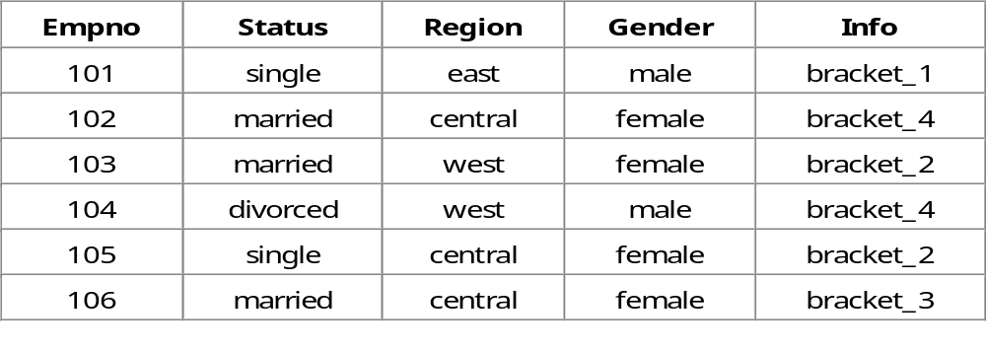
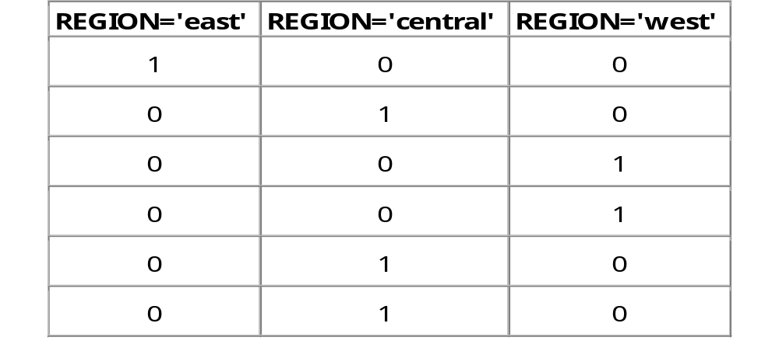
Bittérkép index

Slide 84
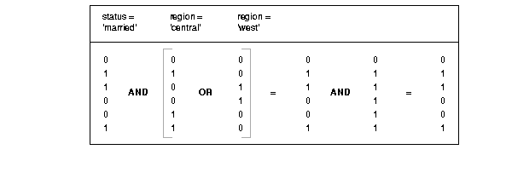
Bittérkép index
SELECT COUNT(*)
FROM CUSTOMER
WHERE MARITAL_STATUS = 'married‘
AND REGION IN ('central','west');

Slide 85
Bittérkép elérés, egyetlen tábla
SELECT count(*)
FROM customer
WHERE status=‘M’
AND region in (‘C’,’W’);
>.......TABLE ACCESS (BY INDEX ROWID) cust
>.........BITMAP CONVERSION to rowids
>...........BITMAP AND
>.............BITMAP INDEX single érték cs
>.............BITMAP MERGE
>...............BITMAP KEY ITERATION
>.................BITMAP INDEX range scan cr
Bittérkép ÉS, VAGY és ÁTALAKÍTÁS
  ‘C’ és ‘W’ bitsorozatok megkeresése (bittérképkulcs-iteráció)
  Logikai VAGY végrehajtása (bittérkép összevonás)
  Az ‘M’ bitsorozat megkeresése
  Logikai ÉS a régió bitsorozattal (bittérkép és)
  Átalakítás rowid-kké
  Táblaelérés

Slide 86
Bittérkép elérés, csillag lekérdezés
Bittérkép indexek: id1, id2
SELECT sum(f)
FROM F,D1,D2
WHERE F=D1 and F=D2
AND D1.C1=<…>
AND D2.C2=<…>
F(pk, d1fk, d2fk, f)
D1(pk,c1,c2) D2(pk,c1,c2)
>.......TABLE ACCESS (BY INDEX ROWID) f
>.........BITMAP CONVERSION (TO ROWIDS)
>...........BITMAP AND
>.............BITMAP MERGE
>...............BITMAP KEY ITERATION
>.................TABLE ACCESS (FULL) d1
>.................BITMAP INDEX (RANGE SCAN) id1
>.............BITMAP MERGE
>...............BITMAP KEY ITERATION
>.................TABLE ACCESS (FULL) d2
>.................BITMAP INDEX (RANGE SCAN) id2

Slide 87
Adattárház tippek
Csillag lekérdezésre jellemző tippek
  Star
    Hagyományos: összevonásos index intervallumkeresés
  Star_transformation
    Egymezős bittérkép index összevonás/ÉS-ek
  Fact(t) / No_fact(t)
    Segíti a star_transformation-t
  Index_combine(t i1 i2 …)
    Explicit megadja, mely indexeket vonja össze/ÉS-elje

Slide 88
ETL lehetőségek
Új a 9i-ben
  Külső táblák
    Külső ASCII fájl elérése SQL-ből (csak FTS)
  Összevonás (aka UpSert)
    Feltételes beszúrás vagy frissítés végrehajtása
  Többtáblás beszúrás (Multi-Table Insert, MTI)
    Feltételesen beszúrja az allekérdezések eredményét több táblába

Slide 89
Elérhetőség
  Oracle7
    Költségalapú optimalizáció
    Hasításos összekapcsolás
  Oracle r8.0
    Bittérkép indexek (hibamentesen)
    Star_transformation
    Rowid formátum (dbms_rowid)
  Oracle 8i
    Dbms_Stats
  Oracle9i
    Index SkipScans
    First_rows(n)-tipp

Slide 90
Egy bevezetés…
Nem fedtük le:
    Elosztott SQL
    Skatulyázott SQL
    PL/SQL függvények SQL-en belül
    Ellen-összekapcsolások
    Nézetek feldolgozása
    Index+hasító clusterek
    Partícionálás / Párhuzamosítás
    Index szervezett táblák
    …

Slide 91
SQL Tuning: Útirány
Képes beolvasni tervet
Képes átírni a tervet 3GL programmá
    Ismerjük a sorforrás műveleteinket
Képes beolvasni SQL-t
Képes átalakítani az SQL-t üzleti lekérdezéssé
    Ismerjük az adatmodellünket
Képes megítélni a kimenetelt
    Ismerjük az üzleti szabályokat / adatstatisztikákat
      Jobban, mint a CBO
Szakértők:
  Optimalizáljuk az SQL-t az SQL írása közben...

Slide 92

Kérdések?
t.koppelaars@centraal.boekhuis.nl

